Slide 1
Bahnplanung und Controlling
Corinna, Sophia, Christian, Emanuel

Slide 2
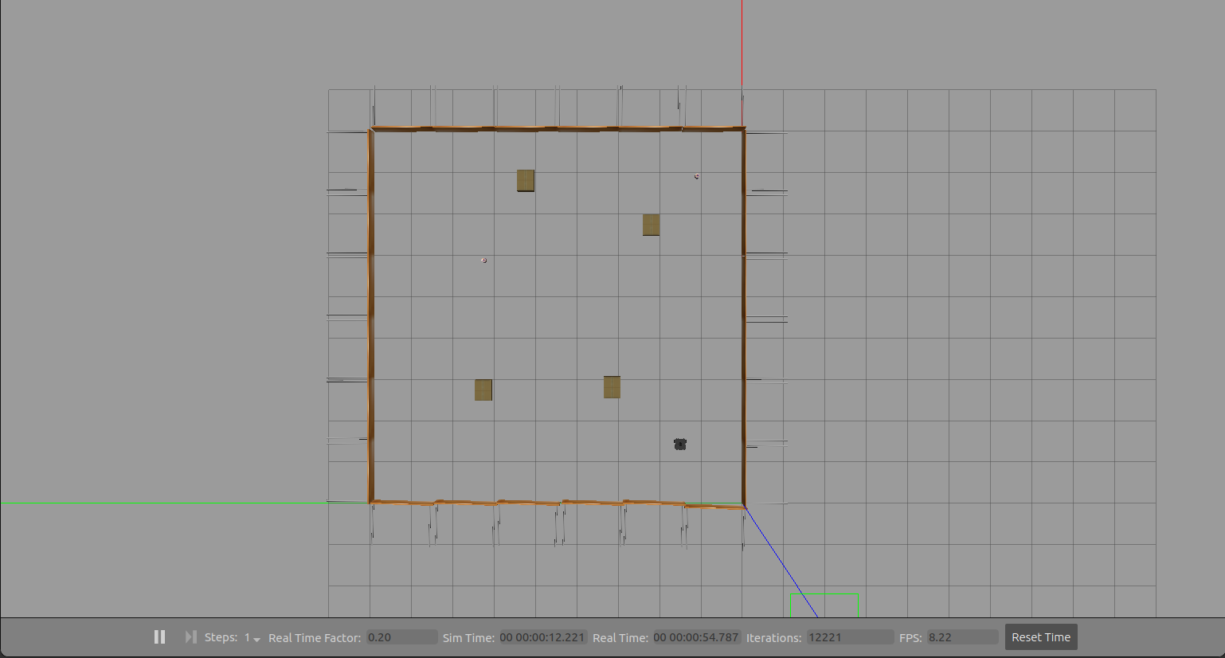
Gazebo
Nur für die Simulation, nicht für das reale Szenario

Slide 3
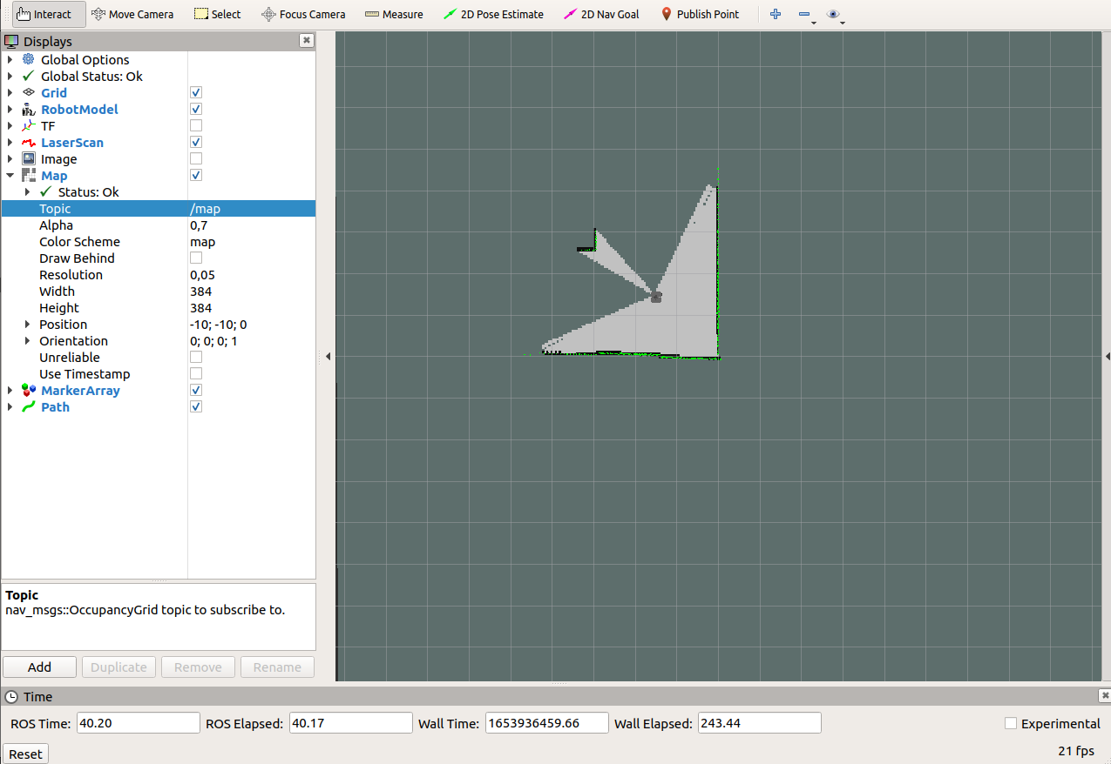
RVIZ
Zum Anzeigen und überwachen der Sensordaten (LIDAR), Umgebung und wirklichen Fahrt
Zeigt:
Aktuelle Position
Hindernisse
Ziel
Wird für das reelle Szenario benötigt

Slide 4
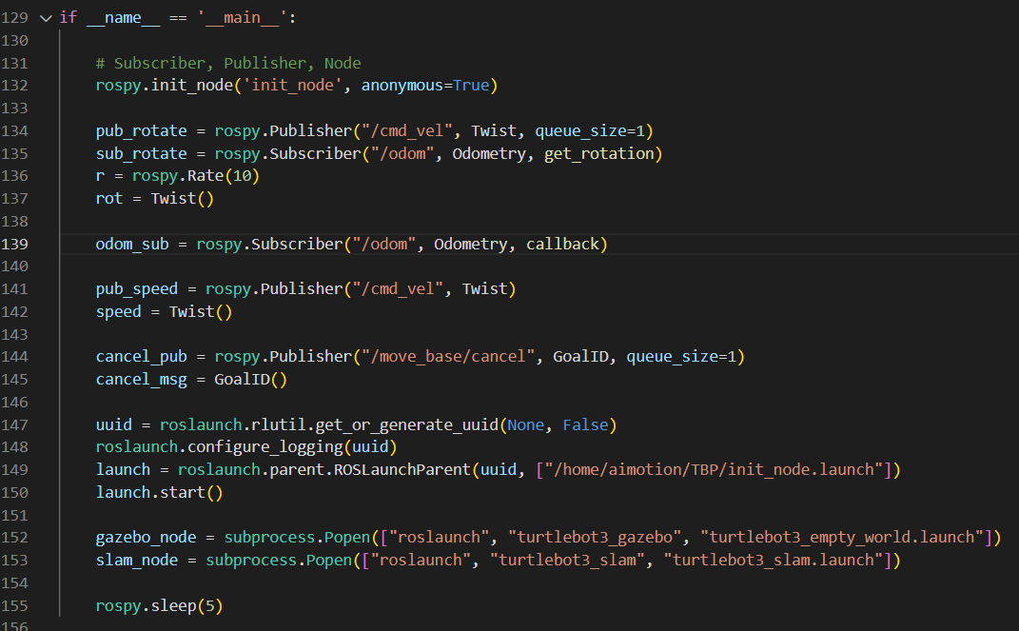

Slide 5
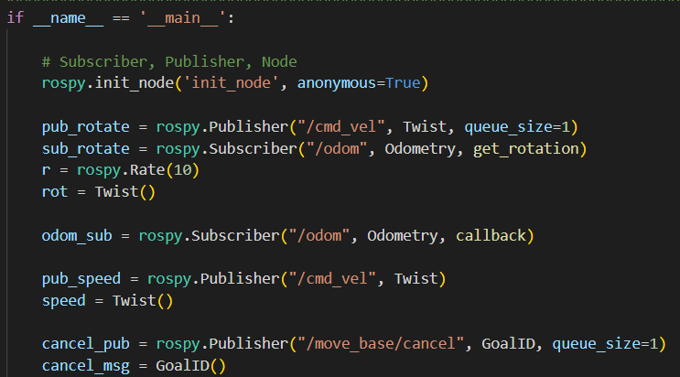
Initialisierungen
1
2
3
4
5
6
7

Slide 6
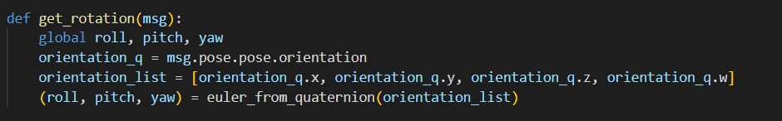
Methode: get_rotation()

Slide 7
Initialisierungen
1
2
3
4
5
6
7

Slide 8
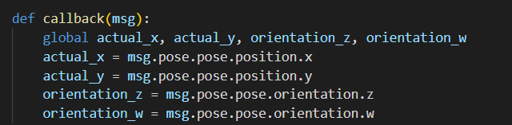
Methode: callback()

Slide 9
Initialisierungen
1
2
3
4
5
6
7

Slide 10
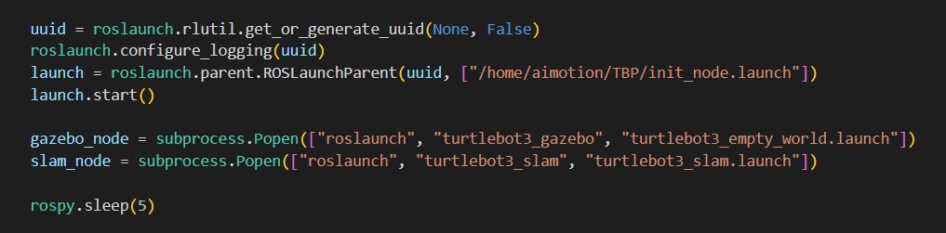
Initialisierungen
8
9
10
11

Slide 11
SLAM
Simultaneous Localization and Mapping
Ziel: Erstellung und Aktualisierung der Karte mittels verfügbaren Sensoren
Zusätzliches Paket: gmapping
Erstellung der Karte mittels Partikel-Filter Algorithmus
d. h. Prozesse der Lokalisierung und Kartenerstellung sind getrennt

Slide 12
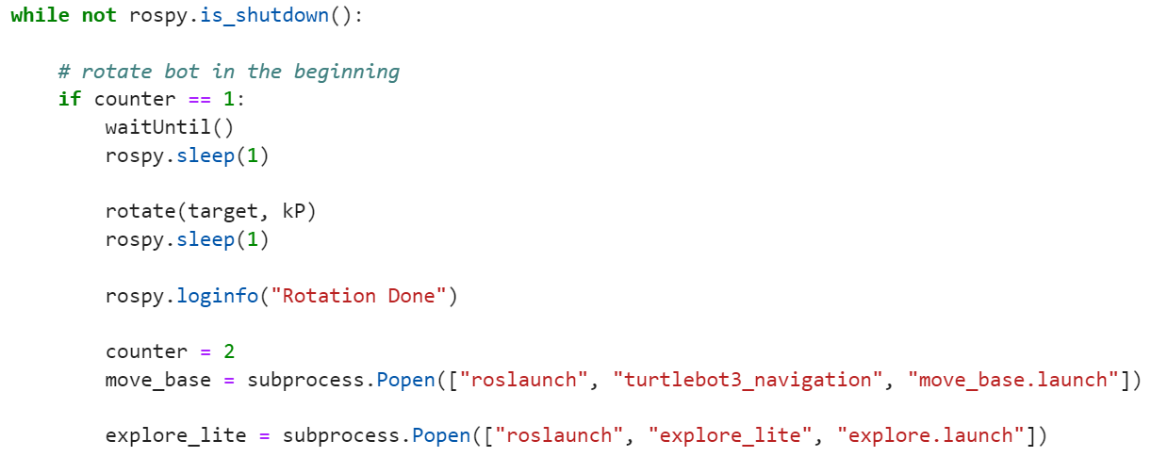
Initiale 360° Drehung am Start

Slide 13
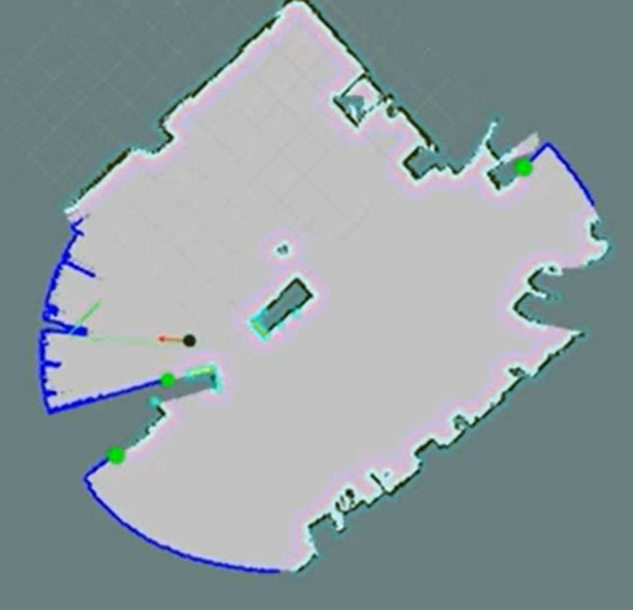
Explore_lite
- Greedy frontier-based exploration
- Algorithmus sucht nach Flächen die er noch nicht erkundet hat (blau markiert)
- Algorithmus stoppt, wenn alle Flächen erkundet wurden
- Explore_lite ist sehr kosteneffizient und braucht wenig Rechenleistung
- Die zu erkundenden Flächen werden über unsere Karte, welche durch Slam_gmapping generiert wird, bestimmt
- Um den TurtleBot zu den offenen Flächen zu bewegen benutzt Explore_lite das Package Move_base

Slide 14
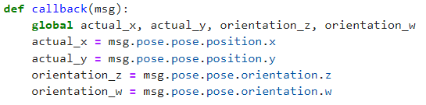
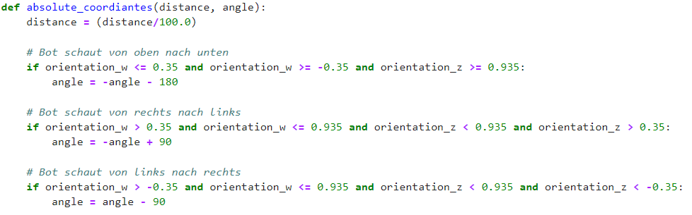
Koordinaten + Orientierung des TurtleBots

Slide 15
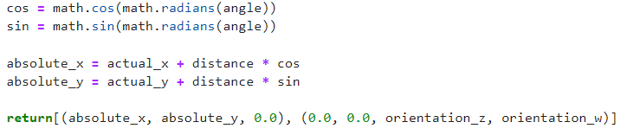
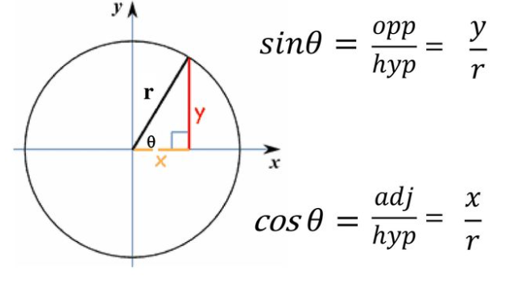
Berechnung der Koordinaten

Slide 16
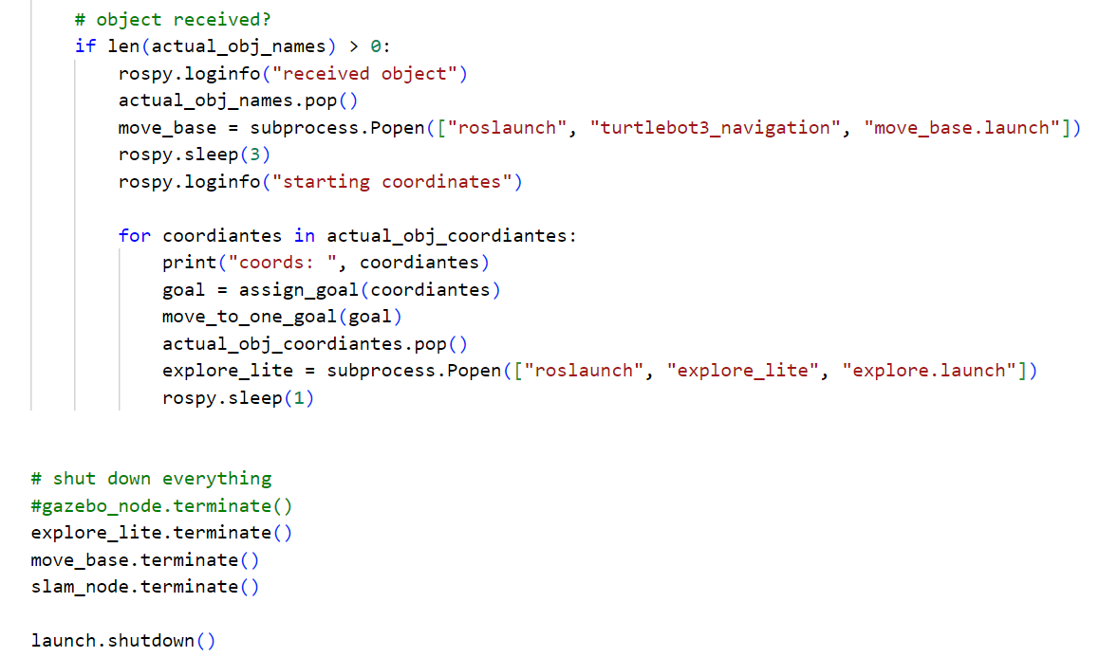
Anfahren eines Ziels

Slide 17
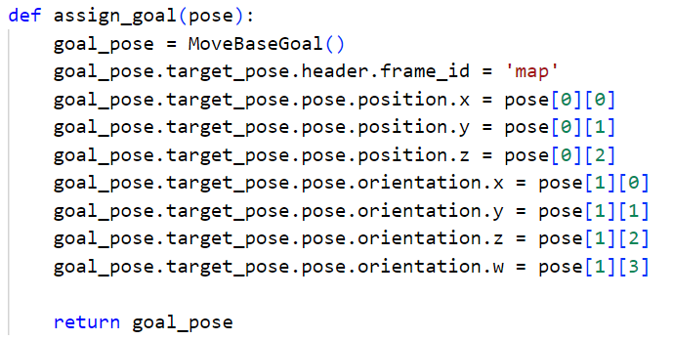
def assign_goal(pose)
Aufbau von pose:
[(absolute_x, absolute_y, 0.0), (0.0, 0.0, orientation_z, orientation_w)]

Slide 18
Anfahren eines Ziels

Slide 19
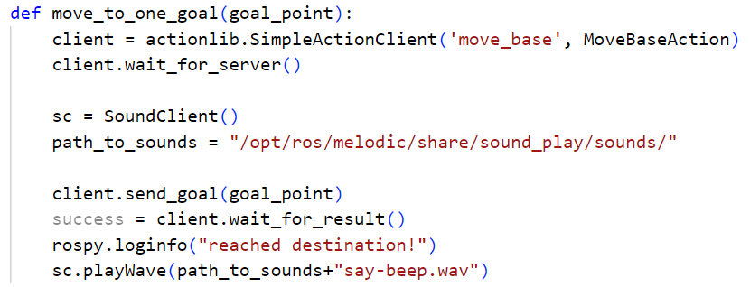
def move_to_one_goal(goal_point):

Slide 20
Anfahren eines Ziels

